Slide 1
HYVÄ HENKI –PROJEKTI 2018-2019
Eläkeliiton Ylä-Savon piiri ry./Pekka Mäkinen

Slide 2
HYVÄN HENGITYKSEN KÄSITTEET JA IKÄIHMISTEN YKSINÄISYYDEN LIEVITTÄMINEN!
Läsnäolovierailujen, koulutuksen ja tietoiskujen avulla lisäämme ikäihmisten tietoa hyvän hengityksen hoidosta, poistamme yksinäisyyttä ja jaamme tietoa ilmastomuutosten vaikutuksista alueemme elämään. Toimimme yhdessä Hengitysliiton yhdistysten ja Hapella Oy:n kanssa.
Näin saamme omalla toiminnallamme mukaan uusia ihmisiä ja olemme osaltamme mukana viemässä tietoa hyvästä hengittämisestä, vähentämässä yksinäisyyttä ja luomassa sosiaalisia verkostoja yksinäisille ikäihmisille.

Slide 3
Projektin laajuus
Projekti toteutetaan koulutuksen, tietoiskujen ja läsnäolovierailujen avulla yhdessä Hengitysliiton yhdistysten ja Hapella Oy:n kanssa.
Työskentely tapahtuu Eläkeliiton yhdistysten viikkokerhoissa, -ryhmissä ja –tapaamisissa.
Projektin tarkoitus on lisätä ikäihmisten tietoisuutta hyvästä hengityksestä ammatti-ihmisten avulla sekä saada yksinäisiä ikäihmisiä mukaan elämäntäyteiseen ja sosiaaliseen toimintaamme.
Projektin suunnittelija ja tiedottaja on toiminnanjohtaja Pekka Mäkinen ja toteuttajina ovat piirihallitus, yhdistyskehittäjät ja yhdistysten aktiivit.
Projektista tullaan tiedottamaan eri medioissa.
Notes:
Saattaa vaatia useamman kuin yhden dian

Slide 4
Tavoitteet
Projektin kokonaistavoitteet:
Tavoitteena on, että piirin toiminnanjohtaja ja/tai puheenjohtaja kiertävät kaikissa piirin yhdistyksissä projektin aikana kolme kertaa toimintavuoden aikana.
Jokainen yhdistys sitoutuu projektiin mukaan.
HyväHenki -projekti käynnistyy marraskuussa 2018 ja päättyy 2019 vuoden lopussa.
Projektin toteutumisen ehtona on, että saamme siihen avustuksen Hyvän vanhenemisen tukisäätiöltä.
Erityistavoitteena on tietoisuuden lisääminen hyvästä hengityksestä ja hengitysilmasta, ilmaston muutoksen vaikutuksista alueellamme sekä ikäihmisten syrjäytymisen ja yksinäisyyden lievittäminen ja sosiaalisten verkkojen ja kontaktien lisääminen.

Slide 5
ASENNE
Asenne ratkaisee aina – pois itsekkyys – lähimmäisestä välittäminen.
Sisukkaasti kohti päämäärää!
Yhteistyön lisääminen toisiin järjestöihin ja yhteisöihin!

Slide 6
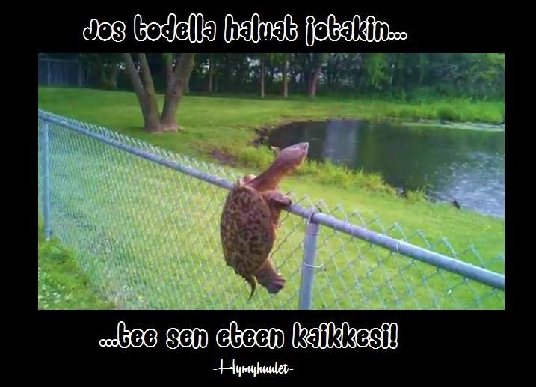
Menestystekijät
Elementit, jotka ovat avainasemassa projektin onnistumisen kannalta:
Aktiiviset, yhteistyökykyiset toimihenkilöt yhdistyksissä
Piirin toimihenkilöiden panostus
Yhteistyökumppaneiden panostus projektiin
Budjetissa pysyminen
Aikataulussa pysyminen
Uusien ikäihmisten mukaan saaminen
Vilpitön halu auttaa lähimmäistä
Epäitsekkyys

Slide 7
Projektiryhmän roolit ja vastuualueet
Pekka Mäkinen Projektipäällikkö
Piirin puheenjohtaja Hallinnollinen avustaja
Piirihallitus: suunnitteleva yksikkö
Ylä-Savon piirin yhdistykset: toteuttajat
Yhteistyökumppanit:
ammattiapu
Piirin syyskokous 2019 - yhteenveto

Slide 8
Projektin aikataulu ja välitavoitteet
Välitavoite 1
Välitavoite 2
Välitavoite 3
Saavutettu tulos
Helmikuu 2019
Touk0kuu 2019
Elokuu 2019
Marraskuu 2019
Kartoitetaan projektin tila
Kartoitetaan projektin tila ennen kesätaukoa
Kartoitetaan projektin tila ja evästetään loppuvuoden tehtävät
Annetaan loppuselvitys projektista piirin syyskokouksessa
Tehdään mahdolliset lisäsuunnitelmat

Slide 9
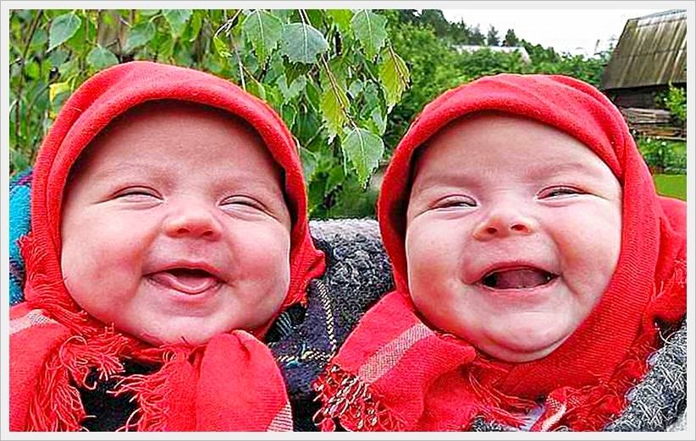
LOPUSSA KIITOS SEISOO!
PIIRIN SYYSKOKOUKSESSA 2019 LOPPUYHTEENVETO PROJEKTISTA!
”No jo on hyvä ilima!”

